Slide 1
networking
How to monitor using Prism Central
Create network connections using Prism Central
Monitor your network using Prism Central
Configure network switch info in Prism Element
Notes:
In deze module maakt u kennis met verschillende beheertaken die u op VM's kunt uitvoeren, variërend van het uitvoeren van eenvoudige configuratie-updates en het bijwerken van VM-plaatsingsregels tot het automatiseren van basisbeheertaken.

Slide 2
Overview
Distributed virtual networking
Virtual networks (vLANs)
IP address management (DHCP)
Bond/Link aggregation
Active/Backup
Load Balanced
LACP
Notes:
Wijzigingen in het netwerk worden automatisch toegepast op alle hosts.
U kunt vLans maken om uw virtuele machines mee te verbinden.
Fysieke interfaces kunnen op meerdere manieren worden verbonden. Mogelijkheden zijn Actief/Back-up – waarbij de ene interface actief is en de andere stand-by voor als de actieve interface uitvalt.
Load balanced – waarbij de vms-netwerkadapters worden toegewezen aan de verschillende fysieke nics.
LACP – waar ook de switchconfiguratie een rol speelt.
Voor meer informatie hierover:
https://portal.nutanix.com/page/documents/kbs/details?targetId=kA0320000004H0vCAE

Slide 3
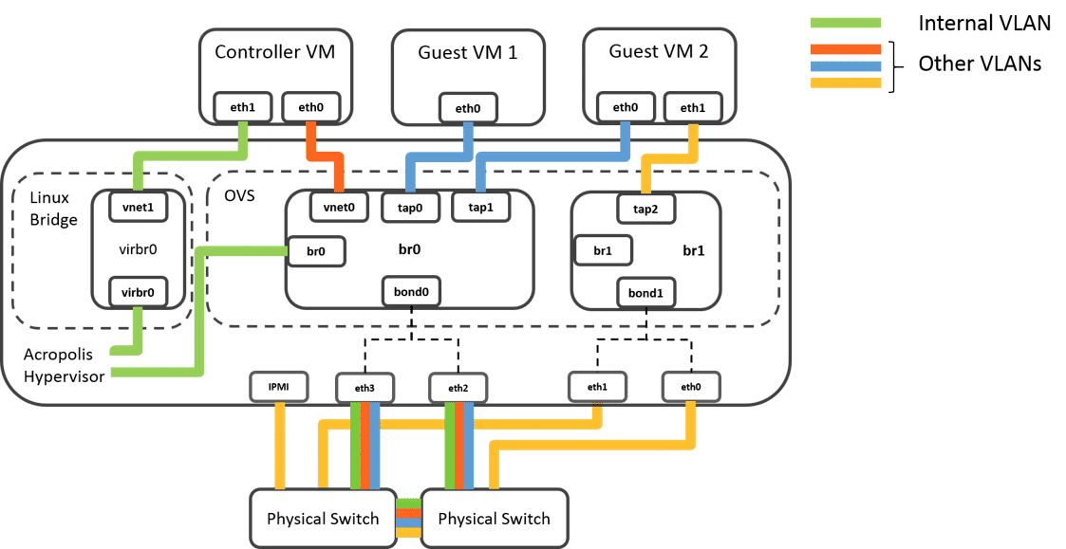
Understanding the network

Slide 4
OPEN Vswitch (OVS)
AHV uses Open vSwitch and native Linux bridge
Connects the CVM, hypervisor and user VMs to each other
Every AHV server runs an OVS
Hypervisor and VMs connect to virtual ports on the switch
virbr0
br0
AHV
Notes:
AHV gebruikt Open vSwitch (OVS) om de CVM, de hypervisor en gebruikers-VM's met elkaar en met het fysieke netwerk op elk knooppunt te verbinden.
De OVS-service, die automatisch start, draait op elk AHV-knooppunt en de CVM beheert de OVS binnen de AHV-host. Elke AHV-server onderhoudt een OVS-instantie en alle OVS-instanties vormen samen één logische switch.
Constructen die bridges worden genoemd, beheren de switchinstanties die zich op de AHV-hosts bevinden. De hypervisorhost en VM's maken verbinding met virtuele poorten op de switch.

Slide 5
Bridge chain
AHV uses a bridge chain
All VM traffic flows through the chain
Microsegmentation (Security feature which allows for firewall-type protection at the VM layer.)
No user configuration of the chain is required or supported
virbr0
br0
br1
chain
AHV
Notes:
In recente AOS-versies gebruiken alle AHV-hosts een bridge chain (meerdere bridges die in een lijn zijn aangesloten) als backend voor functies zoals microsegmentatie. Elke bridge in de keten vervult een specifieke reeks functies.
Verkeer van VM's komt de bridge chain binnen en stroomt door de keten. De bridge stuurt het verkeer door naar het fysieke netwerk of stuurt het terug door de keten om een ​​andere VM te bereiken. Al het VM-verkeer moet door de bridge chain stromen, die microsegmentatie en netwerkfuncties toepast.
Het beheer van de bridge chain is geautomatiseerd en er is geen gebruikersconfiguratie van de keten vereist of ondersteund.

Slide 6
Prism Central
Use Prism Central
To view your subnets
To monitor your network
To configure your network
Notes:
Subnetten kunnen in twee vormen worden gemaakt: als managed of als unmanaged netwerken.
Op een managed netwerk is IP adderss management (IPAM) ingeschakeld. Op een unmanaged netwerk is ipam niet ingeschakeld.
Bij het maken van een netwerk kunt u kiezen uit twee typen:
VLAN of Overlay.
Het netwerktype Overlay wordt gebruikt voor Virtual Private Clouds (VPC's), wat buiten het bestek van deze training valt.

Slide 7
VS0
The default virtual switch
Name is vs0
Connects to br0
Cannot be deleted
Bond type is Active-Backup
Notes:
Een subnet is verbonden met een virtuele switch. De standaard virtuele switch heet vs0. Het verbindt de standaard bridge, br0, op alle hosts in het cluster tijdens de installatie van of bij het upgraden naar de compatibele versies van AOS en AHV. De standaard virtuele switch, vs0, heeft de volgende kenmerken:
Vs0 kan niet worden verwijderd.
De standard bridges (br0) op alle nodes in het cluster zijn verbonden met vs0. Sus vs0 is niet leeg. Er is ten minste één uplink geconfigureerd.
De standaard beheerconnectiviteit met een node wordt toegewezen aan br0 die is toegewezen aan vs0.
De standaard parameterwaarden van vs0 - Name, Description, MTU en Bond Type - kunnen worden gewijzigd.
De standaard virtuele switch is geconfigureerd met het type Active-Backup uplink-binding.

Slide 8
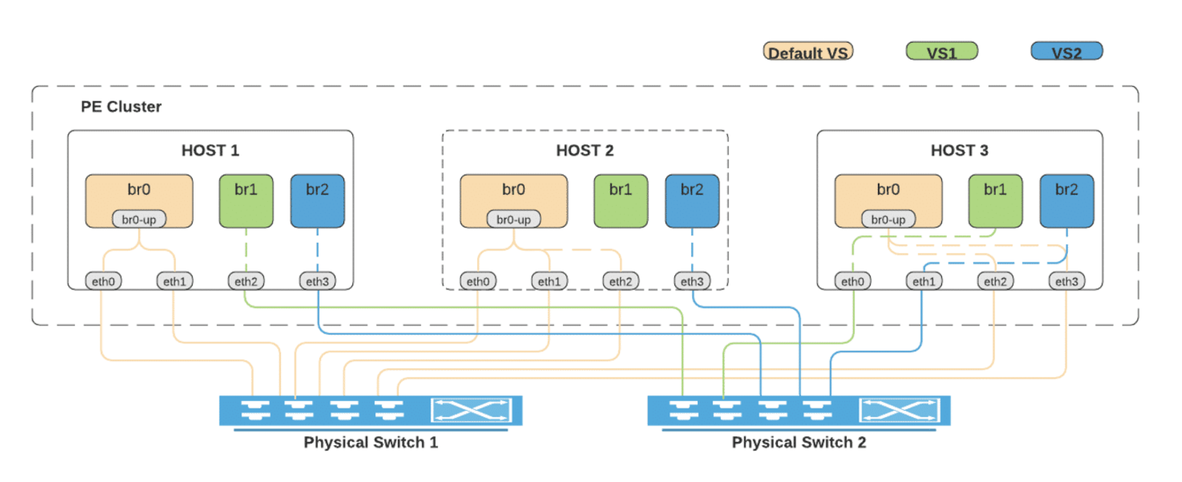
Diagram
Notes:
De virtuele switch verzamelt dezelfde bridges op alle nodes in het cluster.
De bridge (br1) maakt verbinding met de fysieke poort zoals eth3 (Ethernet-poort) via de corresponderende uplink (br1-up). De uplinkpoorten van de bridges zijn verbonden met hetzelfde fysieke netwerk.
De volgende afbeelding laat bijvoorbeeld zien dat vs0 is toegewezen aan de br0-bridge, die op zijn beurt via uplink br0-up is verbonden met verschillende (fysieke) Ethernet-poorten op verschillende nodes.

Slide 9
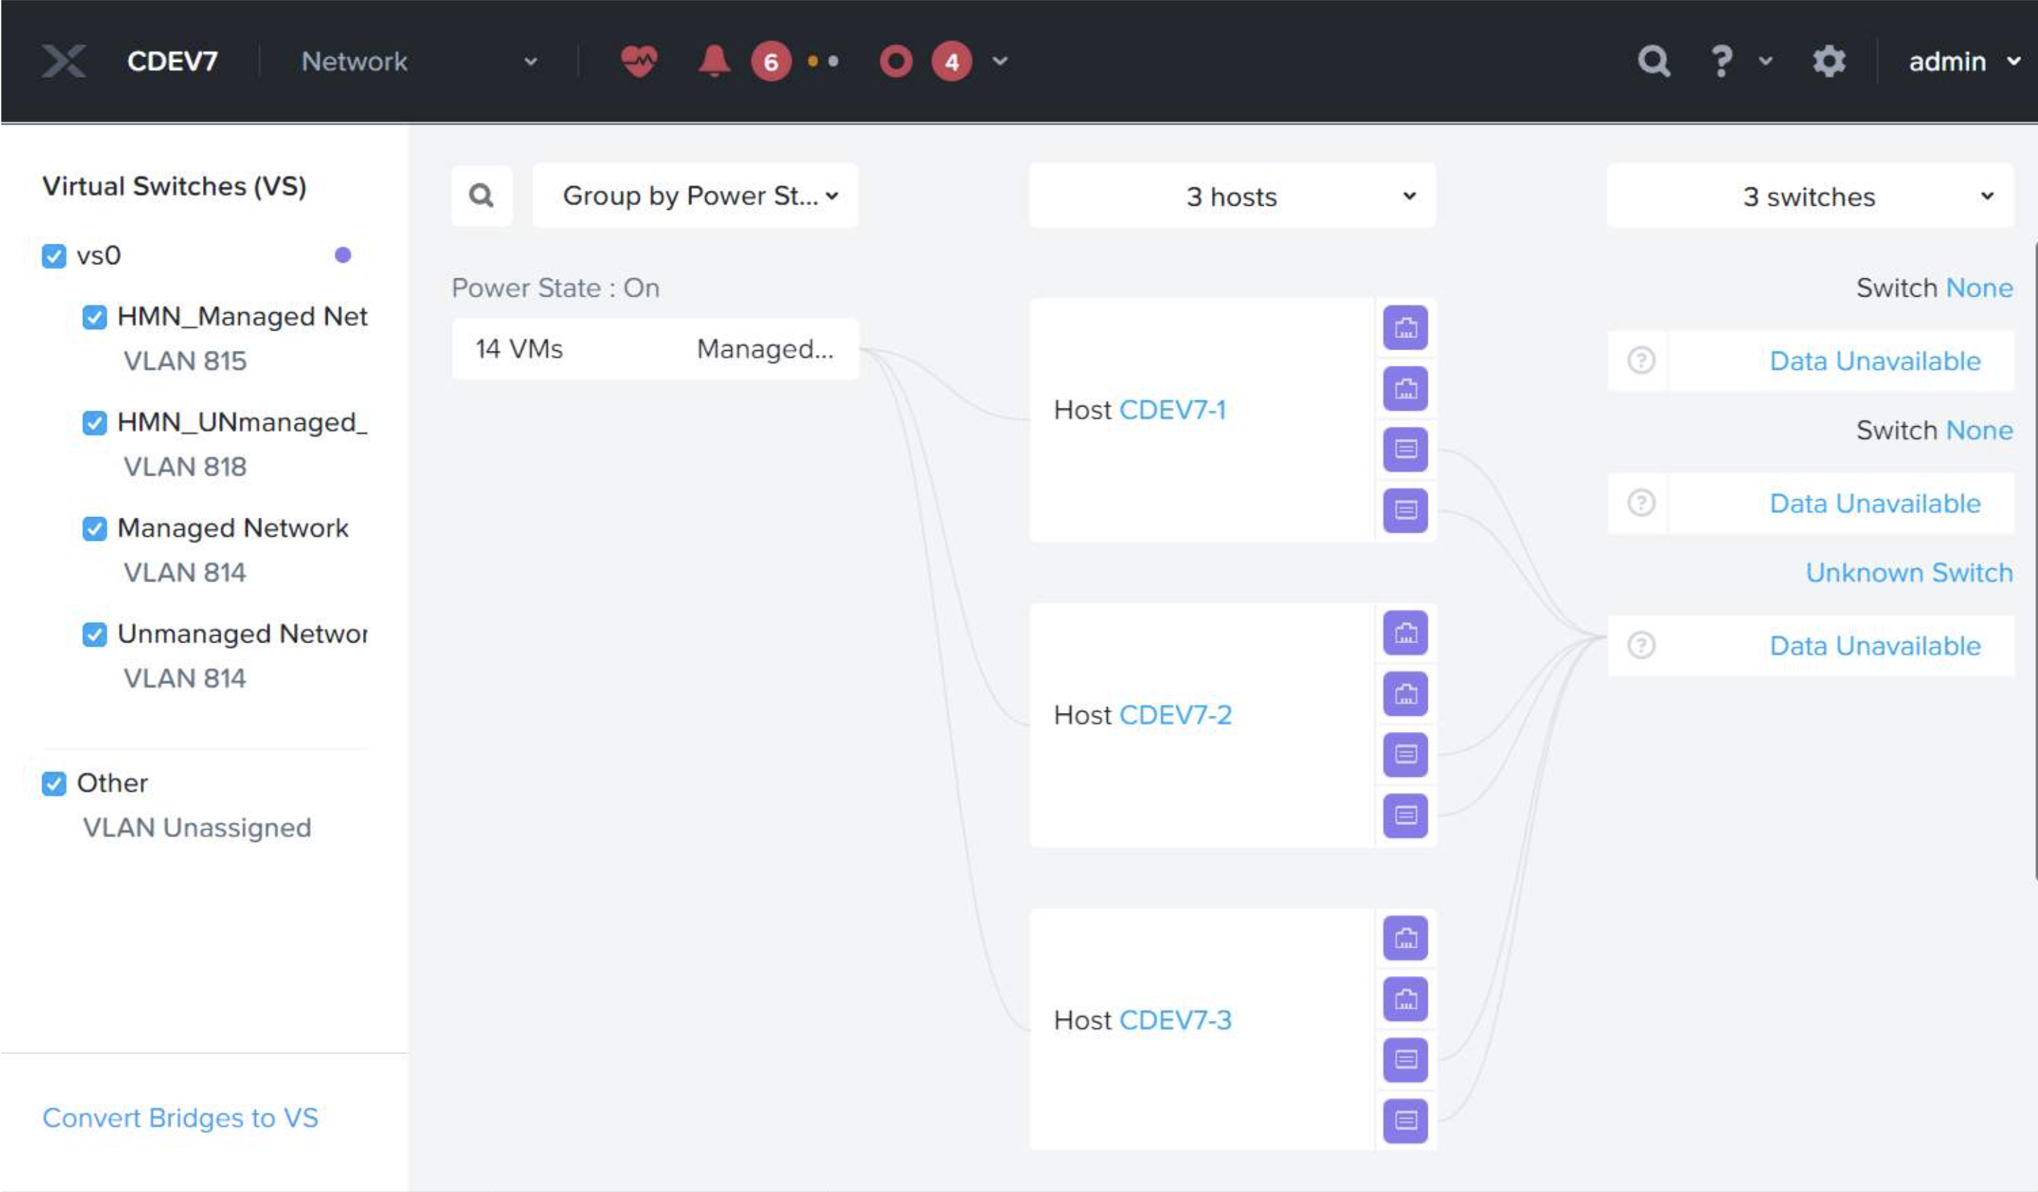
Network Visualization
The network visualizer represents the network of the VMs, the hosts and the firt-hop switches
Notes:
De netwerkvisualizer in Prism Element is een geconsolideerde grafische weergave van het netwerk dat wordt gevormd door de VM's en hosts in een Nutanix-cluster en first-hop-switches.
De netwerkvisualizer kan worden gebruikt om het netwerk te bewaken en informatie te verkrijgen die helpt bij het identificeren van netwerkproblemen.
U kunt de visualizer gebruiken om de fysieke en logische netwerktopologie te bekijken, een samenvatting van het aantal en de typen apparaten in het netwerk, de netwerkconfiguratie van de apparaten in de topologie en van componenten zoals fysieke en virtuele NIC's, evenals echte -tijdgebruiksgrafieken van fysieke en virtuele interfaces.

Slide 10
Health checks
Notes:
Health checks vanuit Prism Element
Vanaf het Health Dashboard.
Actions
Run NCC Checks
All checks
Only Failed and Warning Checks
Specific Checks
- Send the cluster check report via email

Slide 11
Summary
In this module, you learned:
How to monitor a network using Prism Central.
How to create network connections in Prism Central.
How to monitor your network using Prism Element.
Investigate network issues.

